Slide 1
2.2 分治算法的分析技术
举例2：快速排序
基本思想：用首元素x作划分标准，将输入数组 A 划分成不超过x的元素构成的数组A_{L}，大于x的元素构成的数组A_{R}。
递归地对子问题A_{L}和A_{R}，进行排序，直到子问题规模为1时停止。
划分实例：
27 99 0 8 13 64 86 16 7 10 88 25 90

Slide 2
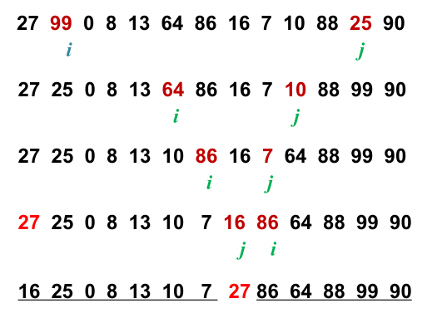
2.2 分治算法的分析技术
一次划分的过程：

Slide 3
2.2 分治算法的分析技术
划分算法：

Slide 4
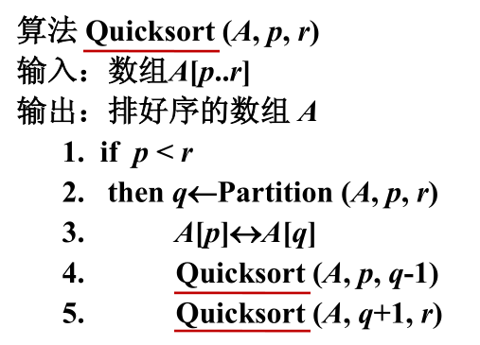
2.2 分治算法的分析技术
快速排序算法：
初始置 p=1, r=n，然后调用上述算法

Slide 5
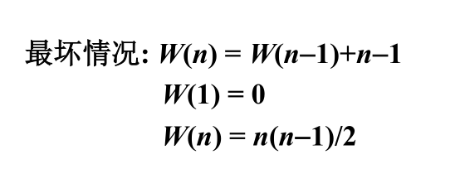
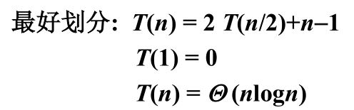
2.2 分治算法的分析技术
时间复杂度分析：

Slide 6
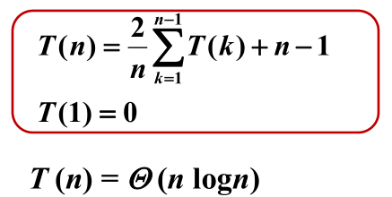

2.2 分治算法的分析技术
平均时间复杂度分析：
首元素排好序后可能放在 1, 2, … , n
各种情况概率都为 1/n
首元素在位置 1 ： T(0), T(n-1)
首元素在位置 2 ： T(1), T(n-2)
….
首元素在位置 n-1 ： T(n-2), T(1)
首元素在位置 n ： T(n-1), T(0)

Slide 7
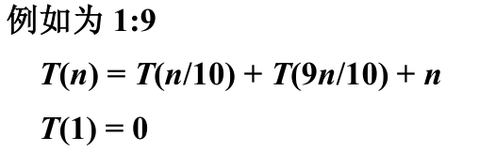
2.2 分治算法的分析技术
均衡划分的时间复杂度
（1）均衡划分：每次划分后，子问题1和子问题2的规模比不变。

Slide 8
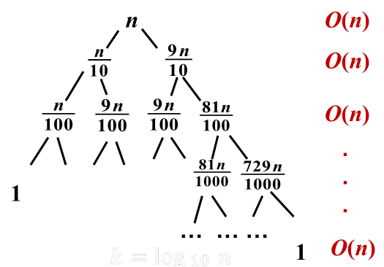

2.2 分治算法的分析技术
使用递归树法求解

Slide 9
2.2 分治算法的分析技术
举例3：幂乘算法
输入：a为给定实数， n为自然数
输出：a^{n}
传统算法: 顺序相乘
a^{n} = (…(((a*a)a)a)…)a
基本运算：乘法次数Θ (n)

Slide 10
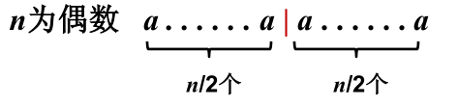
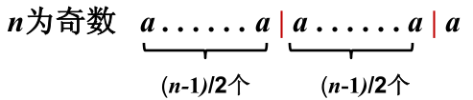
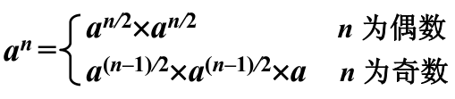
2.2 分治算法的分析技术
分治算法—— 划分

Slide 11
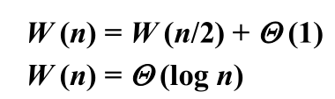
2.2 分治算法的分析技术
分治策略算法描述
以乘法作为基本运算
• 子问题规模：不超过n/2
• 两个规模近似 n/2 的子问题完全一样，只要计算1 次
算法： MiCheng(a,n)
输入： a，n
输出：a^{n}
1. if n=1 then y←a
2. else
3. y←MiCheng(a,n/2)
4. y←y*y
5. if(n是奇数) then y=y*a
6. return(y)

Slide 12
2.2 分治算法的分析技术
幂乘算法的应用——求Fibonacci 数列的第n项
Fibonacci 数列： 1, 1, 2, 3, 5, 8, 13, 21, …
满足F_{n}=F_{n-1}+F_{n-2}
增加F₀=0，得到数列：0,1, 1, 2, 3, 5, 8, 13, 21, …
问题：已知 F₀ =0, F₁ =1, 给定n, 计算 F_{n}
通常算法： 从 F₀ , F₁ , … 开始，根据递推公式
F_{n}=F_{n-1}+F_{n-2} ，陆续相加可得F_{n}
时间为：Θ(n)

Slide 13

2.2 分治算法的分析技术
Fibonacci 数列的性质
定理1：设 {F_{n}}为 Fibonacci 数构成的数列，那么
归纳法证明

Slide 14
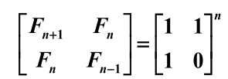
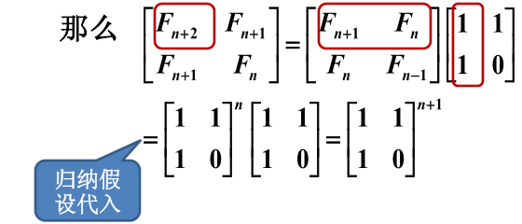
2.2 分治算法的分析技术
假设对任意正整数n，命题成立，即

Slide 15
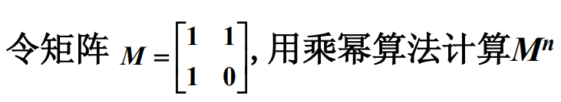
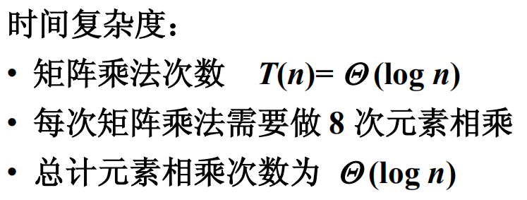
2.2 分治算法的分析技术
算法实现

Slide 16



2.3 改进分治算法的途径
途径1：通过代数变换减少子问题的个数
减少子问题个数的依据
减少a 是降低函数W(n) 的阶的途径。

Slide 17



2.3 改进分治算法的途径
具体方法：利用子问题的依赖关系，使某些子问题的解通过组合其他子问题的解而得到。
例1：整数位乘问题

Slide 18




2.3 改进分治算法的途径
说明：原n*n的问题被划分为
（1）4个n/2规模的子问题：4W(n/2)
（3）3个加法运算，每个加法的时间效率为O(n)
总时间效率公式为：
分治后的策略并没有提高算法的效率。

Slide 19
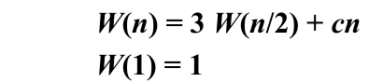

2.3 改进分治算法的途径
通过代数变换，减少子问题个数
说明：原n*n的问题被划分为
（1）3个n/2规模的子问题：3W(n/2)
（3）6个加法/减运算，每个加/减法的时间效率为O(n)
总时间效率公式为：

Slide 20

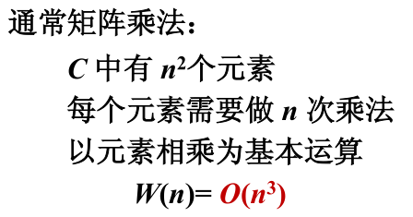
2.3 改进分治算法的途径
例2：矩阵相乘问题

Slide 21
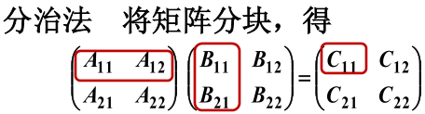
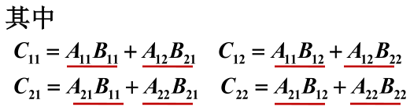
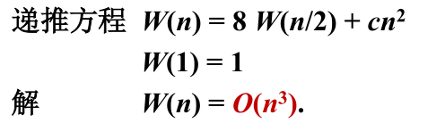
2.3 改进分治算法的途径
矩阵相乘问题的简单分治策略

Slide 22
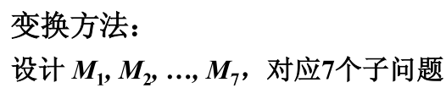
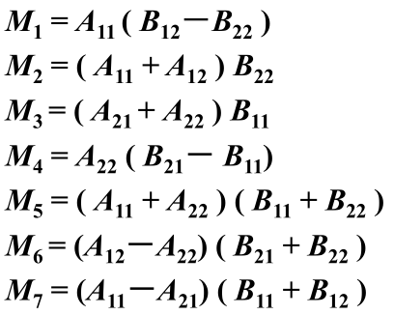
2.3 改进分治算法的途径
Strassen 矩阵乘法

Slide 23
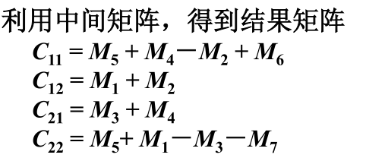
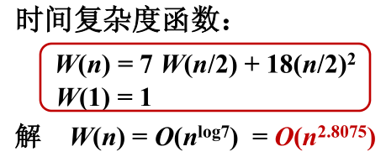
2.3 改进分治算法的途径

Slide 24
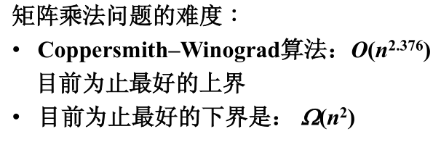
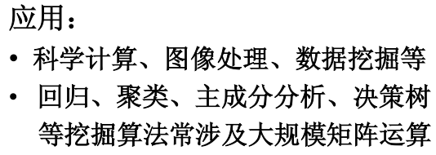
2.3 改进分治算法的途径
矩阵乘法的研究及应用

Slide 25
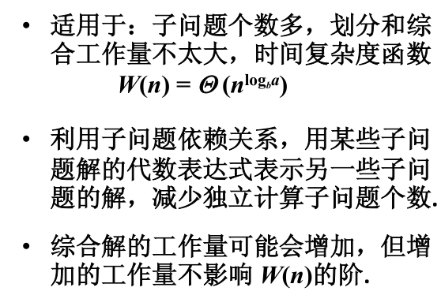
2.3 改进分治算法的途径
改进途径1小结

Slide 26


2.3 改进分治算法的途径
途径2：利用预处理减少递归内部操作
算法中的处理尽可能提到递归外面作为预处理
举例：平面点对问题

Slide 27
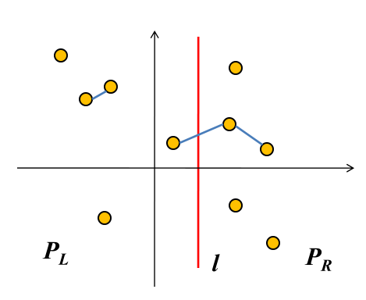
2.3 改进分治算法的途径
分治策略: P 划为大小相等的P_{L} 和P_{R}(利用横坐标的中位数)
1. 分别计算P_{L} 、P_{R}中最近点对
2. 计算 P_{L} 与P_{R} 中各一个点的最近点对
3. 上述情况下的最近点对就是整个问题的解
划分实例：
n=10

Slide 28
2.3 改进分治算法的途径
平面点对问题算法描述：MinDistance(P,X,Y)
输入：n 个点的集合P, X 和Y 分别为横、纵坐标数组
输出：最近的两个点及距离
1. 如果P 中点数小于等于3，则直接计算其中的最小距离
2. 排序X,Y
3．做垂直线 l 将P划分为P_{L}和P_{R}，P_{L}的点在 l 左边，P_{R}的点
在 l 右边
4．δ_{L} =MinDidtance(P_{L},X_{L},Y_{L}); P_{L}中的最小距离
5．δ_{R} =MinDistance(P_{R},X_{R},Y_{R}); P_{R}中的最小距离
6．δ = min (δ_{L},δ_{R} )
7．对于在l 线左边距离δ内每个点， 检查右边是否有与之
距离小于δ的点，如果存在则将δ修改为新值

Slide 29
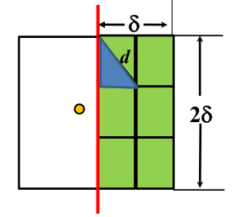
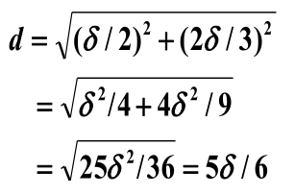
2.3 改进分治算法的途径
跨边界处理
右边每个小方格至多1个点，每个点至多比较对面的6个点， 检查1 个点是常数时间，O(n) 个点需要O(n)。

